Slide 1
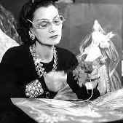
Coco Chanel
Siglo XX
Nació en Francia y murió en Francia
Ya en París,Coco seguía aferrada a la idea de abrir una casa de modas; sin embargo, como Capel no tenía dinero, se vio obligada a pedírselo a su antiguo amante. En 1914 compró en las Galerías Lafayette varias docenas de sombreros que ella misma reformó y luego los sacó a la venta. Ante el inesperado éxito obtenido, no lo dudó ni un momento: lanzó su propia línea de moda, que consiguió que le guste a sus clientes, muchas de las cuales eran antiguas
Era una modista francesa que revoluciono la moda rompiendo con la acartonada elegancia de la Belle Époque, su línea informal y cómoda liberó el cuerpo femenino de corsés y de aparatosos adornos y expresó las aspiraciones de libertad e igualdad de la mujer del siglo XX.

